Slide 1
Как оформить презентацию. Советы начинающим
ПОРТАЛ ОБРАЗОВАНИЯ
Всероссийский конкурс "Лучшая презентация к уроку"
Автор проекта: Ласкина Н.Н.
педагог дополнительного образования
Компьютерное объединение
Дворец детского (юношеского) творчества
г. Владимир

Slide 2
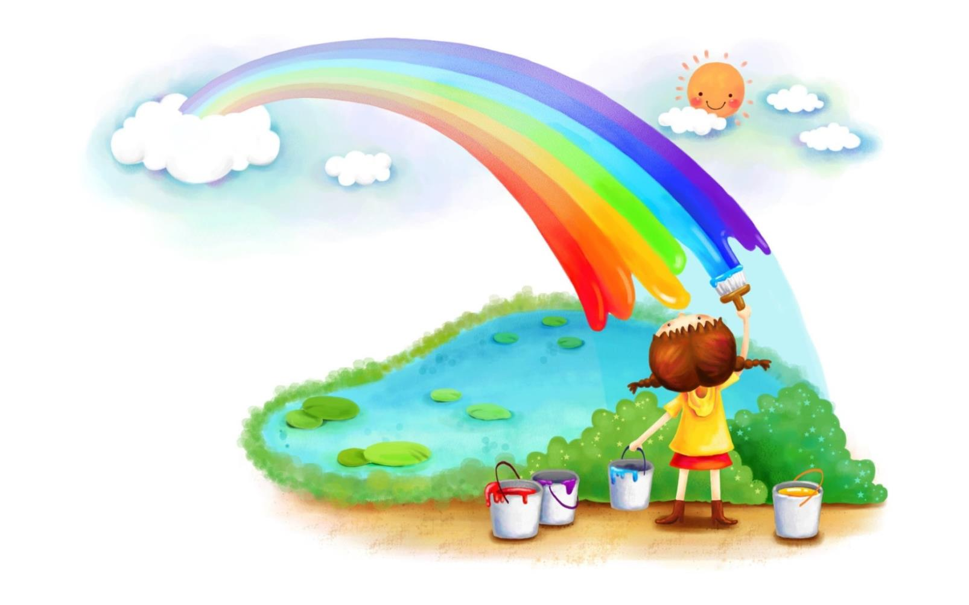
Как оформить
презентацию
(программа Power Point)

Slide 3
Рекомендации по дизайну презентации
Microsoft Office PowerPoint (или просто PowerPoint) - название специальной программы, предназначенной для создания и проведения презентаций.
Программа PowerPoint разработана компанией Microsoft и с 1990 года является неотъемлемой частью пакета Microsoft Office.
Презентация это - сочетание текста, графических изображений, звуковых эффектов и анимации.
Чтобы презентация была приятна в восприятии и не вызывала отрицательных эмоций, необходимо соблюдать некоторые правила при её создании и , главное, при её оформлении.

Slide 4
Рекомендации по дизайну презентации
Оформляя презентацию мы уделяем огромное внимание выбору шрифта, фона слайдов, качеству графических изображений.
Для наилучшего восприятия презентации важным является и их взаиморасположение на слайде.
А когда будете просматривать готовую работу, помните: если вам что-то не нравится, лучше этот фрагмент переделать.

Slide 5
Итак, начнем

Slide 6
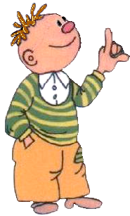
Основные этапы при разработке презентации
Перед работой над презентацией создайте
План презентации.
Основные разделы презентации:
Титульный слайд (первый слайд);
Основная часть презентации
(может содержать оглавление);
Заключение (может содержать выводы);
Спасибо за внимание (подпись).
Титульный слайд
Основная часть
Заключение
из нескольких
разделов
Состоит
Спасибо за внимание

Slide 7
Основные этапы при разработке презентации
Создавая презентацию, учитывайте, что Вы должны завладеть вниманием аудитории, должны заинтересовать слушателей.

Slide 8
Оформление презентации
Цветовое решение.
Во вкладке «Дизайн» имеются готовые цветовые схемы, которые вы можете применить к своей работе.
Но лучше определять её самому.

Slide 9
Оформление презентации
Фон слайдов должен соответствовать теме вашей презентации.
Фон слайда не должен быть чересчур ярким, это отвлекает внимание от сообщения и утомляет слушателей.
Как правило, слайды должны иметь один фон, но иногда возможно использование нового фона на следующих слайдах.
Текст, заголовки и подзаголовки слайдов должны иметь единое стилевое оформление на всех слайдах.

Slide 10
Оформление презентации
Яркий фон уместен тогда, когда это оправдано.

Slide 11
Оформление презентации
Яркий фон уместен тогда, когда это оправдано.

Slide 12
Нужны ли разноцветные слайды?
Главное - не переборщить с цветами. Рекомендуется использовать на слайде 2, максимум - 3 цвета.
Наиболее выигрышным будет выглядеть темный текст на светлом фоне и светлый текст на темном фоне.
Не переборщите
с цветом
текста.
Не переборщите
с цветом
текста.

Slide 13
Нужны ли разноцветные слайды?
Если вы используете в качестве фона яркую картинку, то посмотрите, насколько это оправданно.
В данном случае текст необходимо выделить.
Если вы используете в качестве фона яркую картинку, то посмотрите, насколько это оправданно.
В данном случае текст необходимо выделить.
Если вы используете в качестве фона яркую картинку, то посмотрите, насколько это оправданно.
В данном случае текст необходимо выделить.

Slide 14
Какой шрифт лучше?
Тип и размер шрифта являются важным фактором при оформлении презентации.
Текст на слайде должен быть читабельным.
Для основного текста нежелательно использовать ПРОПИСНЫЕ буквы.
Тип шрифта:
На слайдах лучше всего использовать шрифты типа: Arial, Calibri, Vernada, Times New Roman, Tahoma. Они легче читаются.
Если презентация имеет «развлекательную» тему, можно применять шрифт Comic Sans MS.
Иногда оправданным может быть применение шрифта типа Monotype Corsiva.
Размер шрифта:
Для основного текста, как правило, выбирают от 18 до 32 размера, а для заголовков – от 32 до 44.
Выделять слова можно полужирным (bold) начертанием, курсивом (italic), можно другим цветом.

Slide 15
Какой шрифт лучше?
Хо
р
ошо
чи
т
тют
с
я
Arial
На слайдах лучше всего использовать шрифты типа: Arial, Calibri, Vernada, Times New Roman, Tahoma. Они легче читаются.
Если презентация имеет «развлекательную» тему, можно применять шрифт Comic Sans MS.
Comic Sans MS
На слайдах лучше всего использовать шрифты типа: Arial, Calibri, Vernada, Times New Roman, Tahoma. Они легче читаются.
Если презентация имеет «развлекательную» тему, можно применять шрифт Comic Sans MS.
Bookman Old Style
На слайдах лучше всего использовать шрифты типа: Arial, Calibri, Vernada, Times New Roman, Tahoma. Они легче читаются.
Если презентация имеет «развлекательную» тему, можно применять шрифт Comic Sans MS.
Times New Roman
На слайдах лучше всего использовать шрифты типа: Arial, Calibri, Vernada, Times New Roman, Tahoma. Они легче читаются.
Если презентация имеет «развлекательную» тему, можно применять шрифт
Comic Sans MS.

Slide 16
Какой шрифт лучше?
Плох
о
чи
т
тют
с
я
Consolas
На слайдах лучше всего использовать шрифты типа: Arial, Calibri, Vernada, Times New Roman, Tahoma. Они легче читаются.
Если презентация имеет «развлекательную» тему, можно применять шрифт Comic Sans MS.
Mistral
На слайдах лучше всего использовать шрифты типа: Arial, Calibri, Vernada, Times New Roman, Tahoma. Они легче читаются.
Если презентация имеет «развлекательную» тему, можно применять шрифт Comic Sans MS.
MingLiU_HKSCS
На слайдах лучше всего использовать шрифты типа: Arial, Calibri, Vernada, Times New Roman, Tahoma. Они легче читаются.
Если презентация имеет «развлекательную» тему, можно применять шрифт Comic Sans MS.
Decor
На слайдах лучше всего использовать шрифты типа: Arial, Calibri, Vernada, Times New Roman, Tahoma. Они легче читаются.
Если презентация имеет «развлекательную» тему, можно применять шрифт
Comic Sans MS.

Slide 17
(текстовые эффекты)
Какой шрифт лучше?
Тень
Текст на слайде должен быть читабельным.
Текстовые эффекты применяйте аккуратно, не переборщите с ними.
Отражение
Текст на слайде должен быть читабельным.
Текстовые эффекты применяйте аккуратно, не переборщите с ними.
Свечение
Текст на слайде должен быть читабельным.
Текстовые эффекты применяйте аккуратно, не переборщите с ними.
Преобразование
Текст на слайде должен быть читабельным.
Текстовые эффекты применяйте аккуратно, не переборщите с ними

Slide 18
(выйдите из режима демонстрации и попробуйте выделить текст разным типом и размером шрифта.)
Какой шрифт лучше?
Текст на слайде должен быть читабельным.
Определяющие факторы – это тип и размер шрифта.
Текст на слайде должен быть читабельным.
Определяющие факторы – это тип и размер шрифта.
Текст на слайде должен быть читабельным.
Определяющие факторы – это тип и размер шрифта.
Текст на слайде должен быть читабельным.
Определяющие факторы – это тип и размер шрифта.

Slide 19
Сколько текста нужно на слайде?
Текста на слайде не должно быть много.
Всегда проверяйте в презентации орфографию и пунктуацию.
Старайтесь избегать длинных и сложных предложений.
Текста на слайде не должно быть много.
Старайтесь избегать длинных и сложных предложений.

Slide 20
Картинки, диаграммы, таблицы
Слайды не должны состоять только из текста.
Используйте в презентации рисунки, картинки, диаграммы- это наглядное дополнение текстовой информации.
Рисунки, картинки должны соответствовать тексту на слайде и быть хорошего качества.

Slide 21
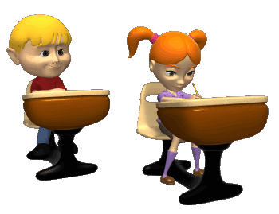
Анимированные картинки
Анимированные картинки (анимашки) не должны отвлекать внимание от содержания!

Slide 22
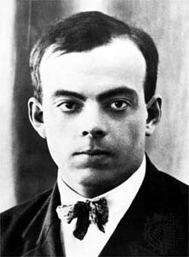
Композиция слайда
Композиция — это взаимное расположение изображений и текста на слайде.
Объекты на слайде необходимо располагать так, чтобы ничего не хотелось добавить и изменить. Презентация при просмотре должна создавать у слушателей визуальный комфорт.
«Совершенство – это не когда нечего добавить, а когда нечего отнять».
Антуан де Сент-Экзюпери.

Slide 23
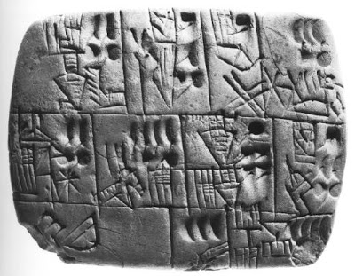
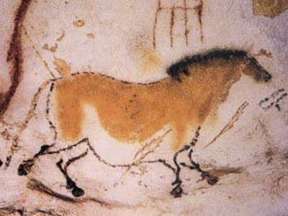
Композиция слайда
Плохо!
Много текста и мелкие картинки.
Первыми носителями информации были, по всей видимости, стены пещер. Наскальные изображения и петроглифы (от греч. petros - камень и glyphe - резьба) изображали животных, охоту и бытовые сцены. На самом деле точно неизвестно, предназначались ли наскальные рисунки для передачи информации, служили простым украшением, совмещали эти функции или вообще нужны были для чего-то ещё. Тем не менее это самые старые носители информации, известные сейчас.
На глиняных табличках писали, пока глина была сырой, а затем обжигали в печи. Именно глиняные таблички составили основы первых в истории библиотек, наиболее известной из которых является библиотека Ашшурбанипала в Ниневии (7 век), которая насчитывала около 30 тысяч клинописных табличек.

Slide 24
Композиция слайда
Лучше
Первыми носителями информации были, по всей видимости, стены пещер.
Наскальные изображения и петроглифы (от греч. petros - камень и glyphe - резьба) изображали животных, охоту и бытовые сцены.
На самом деле точно неизвестно, предназначались ли наскальные рисунки для передачи информации, служили простым украшением, совмещали эти функции или вообще нужны были для чего то ещё. Тем не менее это самые старые носители информации, известные сейчас.

Slide 25
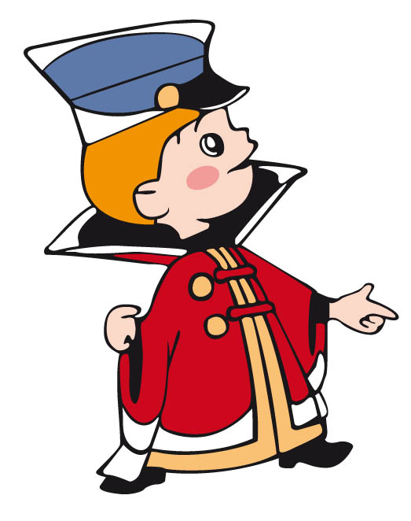
Анимация
Анимационные эффекты используются для того, чтобы привлечь внимание слушателей к важным моментам презентации и вызвать интерес аудитории.
В этих случаях использование анимации оправдано, но не стоит чрезмерно насыщать презентацию такими эффектами, иначе это вызовет негативную реакцию аудитории.

Slide 26
Анимация
Анимация – это движение объектов.
В PowerPoint существует четыре вида эффектов анимации:
Эффекты входа -
это появление объекта или текста на слайде.
Эффекты выхода-
это эффект исчезновения текста или объекта со слайда.
Помните:
чрезмерное мелькание и движение могут отвлекать внимание и раздражать слушателей.
Эффекты выделения-
примеры этих эффектов включают в себя уменьшение или увеличение размеров объекта, изменение цвета или вращение объекта вокруг своего центра.
Путь перемещения-
можно задать траекторию перемещения объекта на слайде.
Для продолжения нажмите на клавишу «пробел»

Slide 27
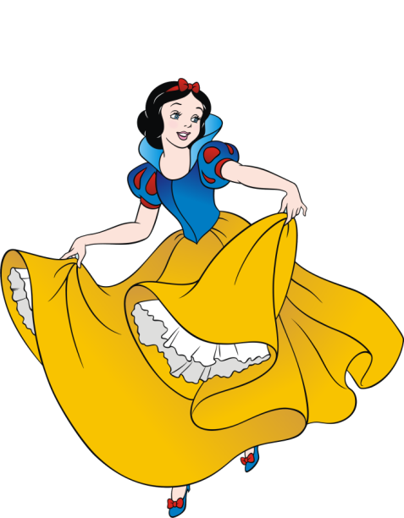
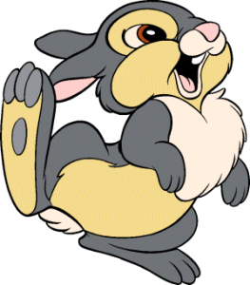
Звук
Звуковое сопровождение должно соответствовать смыслу слайда или презентации, подчеркивать его тематику.
Громкость должна быть оптимальной: звук должен быть приглушенным, но и в то же время его должна слышать все аудитория.

Slide 28
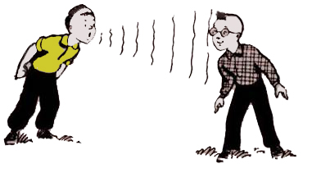
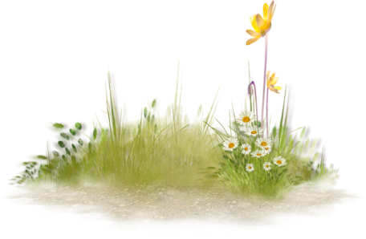
Звук
Звуковое сопровождение должно соответствовать смыслу слайда или презентации, подчеркивать его тематику.
Громкость должна быть оптимальной: звук должен быть приглушенным, но и в то же время его должна слышать все аудитория.

Slide 29
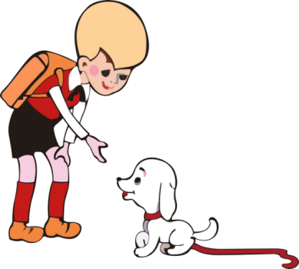
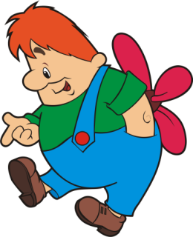
Звук
Звуковое сопровождение должно соответствовать смыслу слайда или презентации, подчеркивать его тематику.
Громкость должна быть оптимальной: звук должен быть приглушенным, но и в то же время его должна слышать все аудитория.

Slide 30
Звук
Чтобы «оживить» презентацию, можно применить фоновую музыку.
Музыку можно установить как на один слайд, так и на всю презентацию.
При выборе фоновой музыки на презентацию лучше остановиться на музыке без слов, она не должна отвлекать внимание слушателей и не заглушать слова докладчика.

Slide 31
Звук
Чтобы «оживить» презентацию, можно применить фоновую музыку.
Музыку можно установить как на один слайд, так и на всю презентацию.
При выборе фоновой музыки на презентацию лучше остановиться на музыке без слов, она не должна отвлекать внимание слушателей и не заглушать слова докладчика.

Slide 32
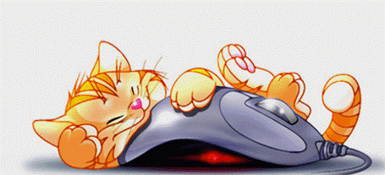
А теперь…
Спасибо за внимание!

Slide 33
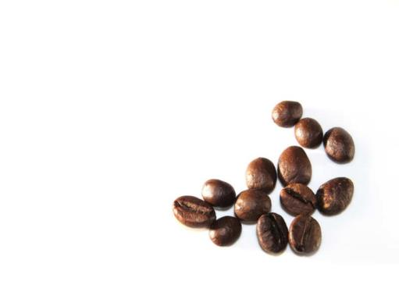
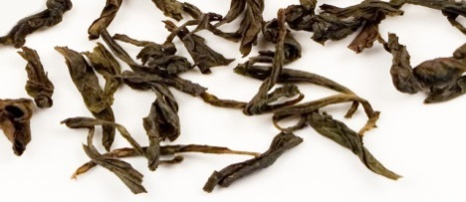
Задание
Создайте презентацию, рассказывающую о положительных и отрицательных аспектах употребления кофе или чая.
Используйте цветовую схему слайдов, тени и различные цвета и эффекты текста и заголовков.
Желаю удачи!

